Slide 1
Git und Github
Hossein Sherkat
Materialien und Quellen:
https://docs.github.com/en/get-started/start-your-journey
https://rogerdudler.github.io/git-guide/
Skript von SE (SoSe23)

Slide 2
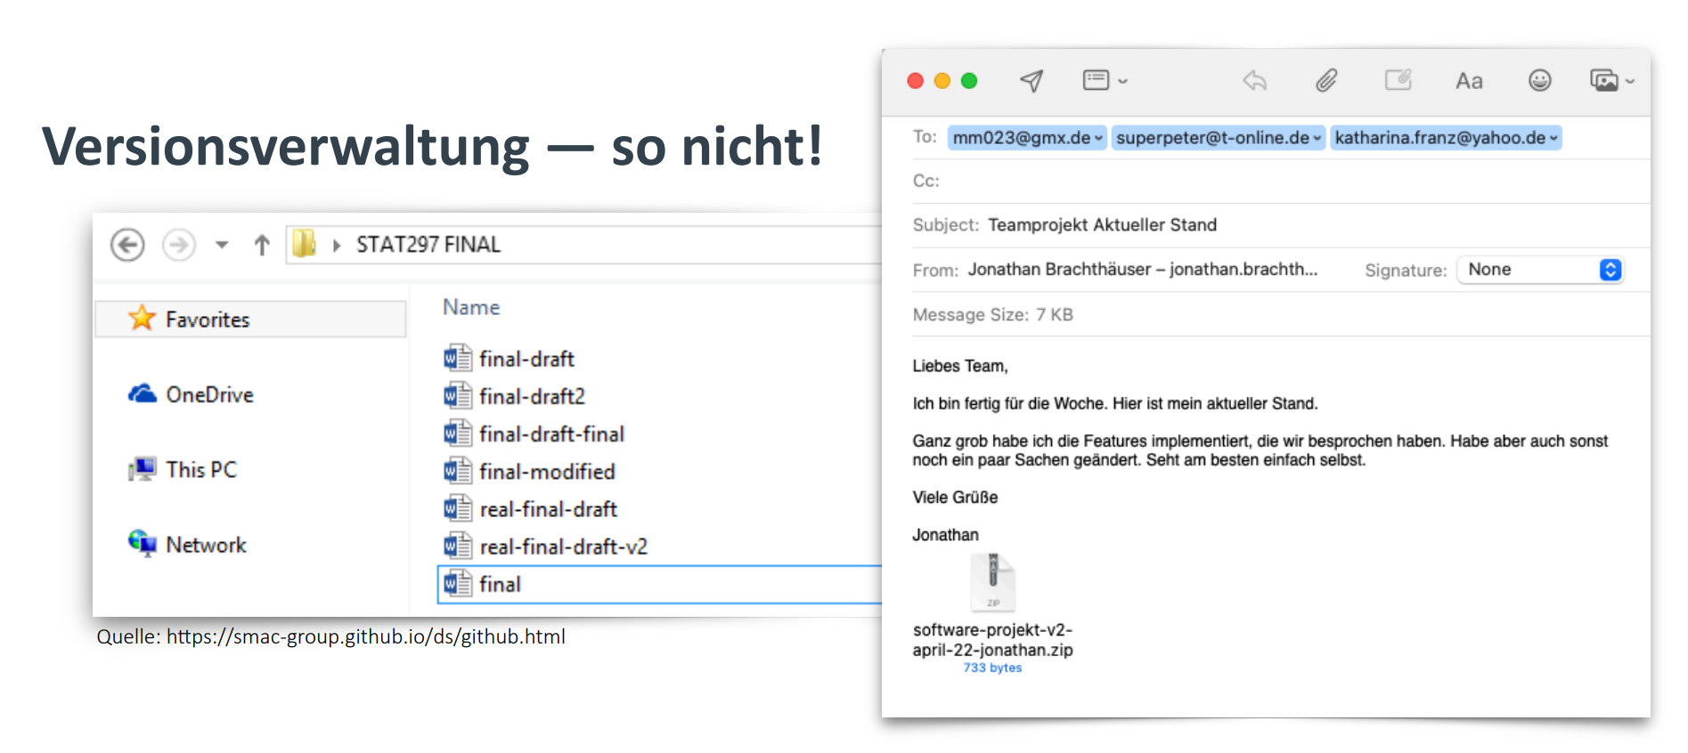
Git -> Versionskontrollsystem oder Versionsverwaltungssystem

Slide 3
VCS
Gemeinsames Arbeiten an dem gleichen Dokument
Änderungen gezielt rückgängig machen
Verschiedene Versionen parallel bearbeiten
Änderungen diskutieren / feedback einholen
Änderungen im Nachhinein nachvollziehen
Konflikte in der Bearbeitung lösen
…

Slide 4
Git:
den Inhalt aller Dateien eines Projektes
die gesamte Änderungsgeschichte (Versionsgeschichte / history) eines Projektes
Metadaten wie Änderungszeitpunkt, Author, Kommentare, Versionsnummer

Slide 5
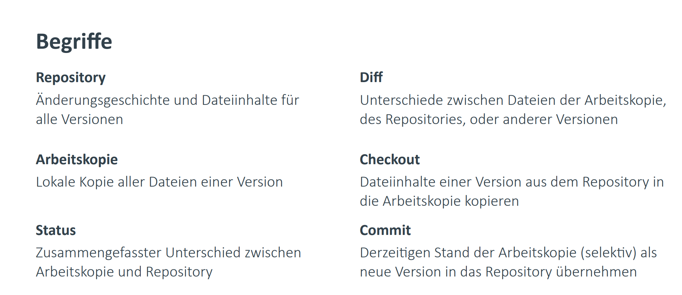

Slide 6
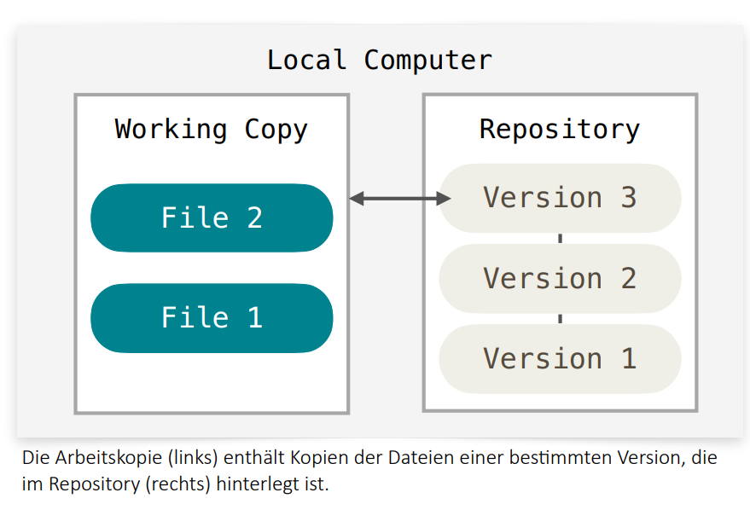
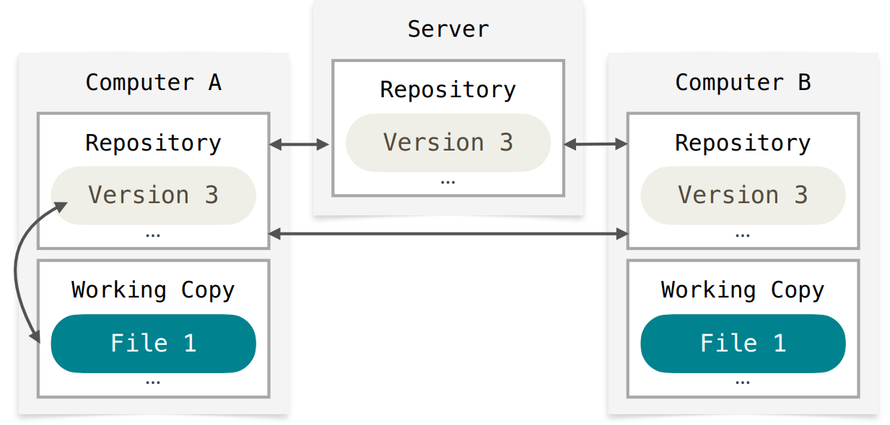
Repository

Slide 7
LIVE DEMO (1)

Slide 8
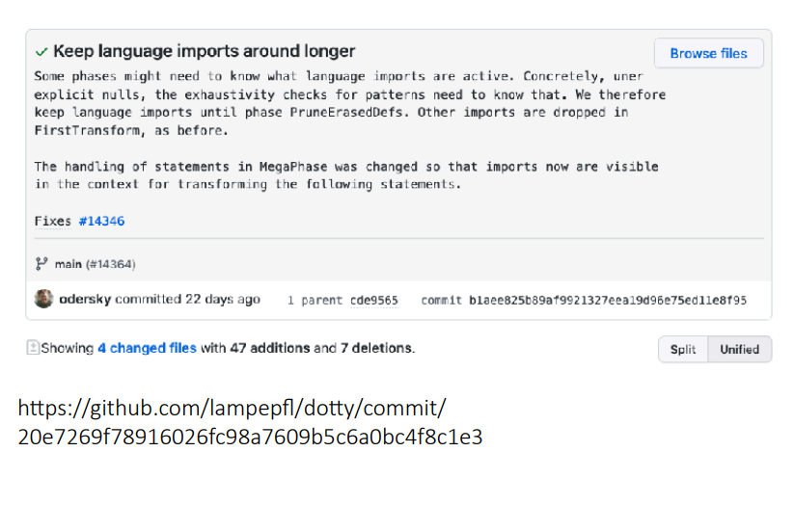
Was sollte in einen Commit? Was sollte nicht?
Metadaten
Inhalt
Unnötige Inhalte
Gemischte Inhalte
Kosmetische Änderungen

Slide 9
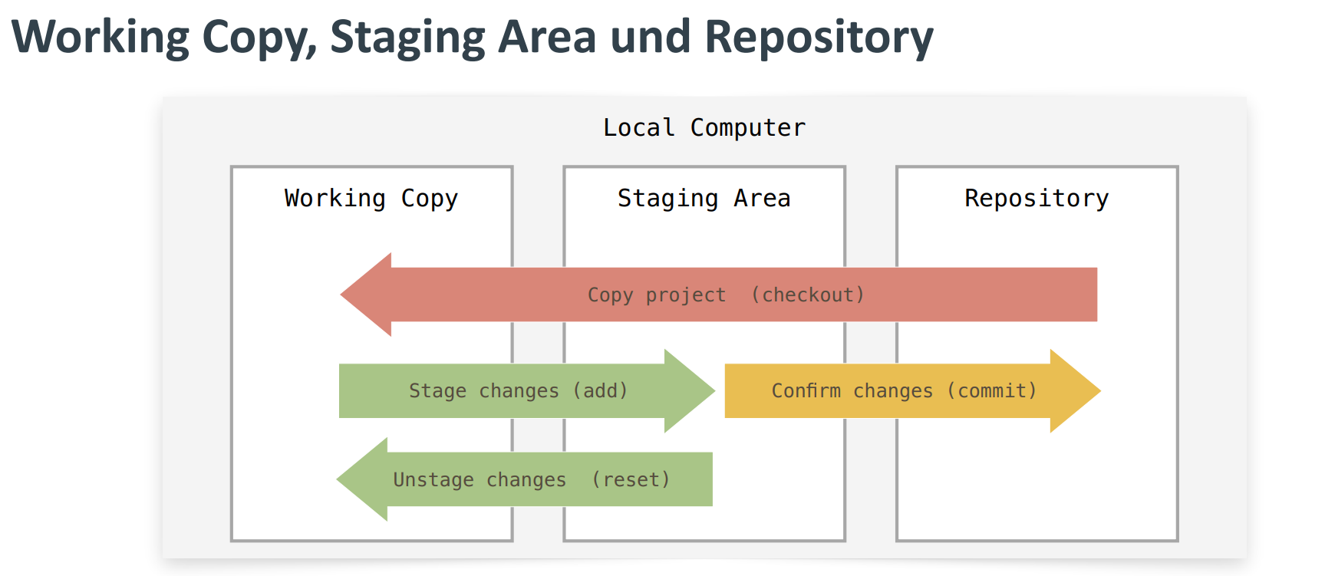
Wie funktioniert Git?

Slide 10
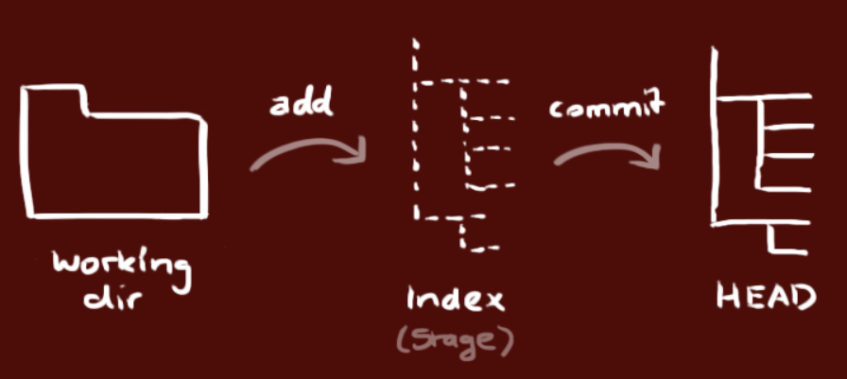
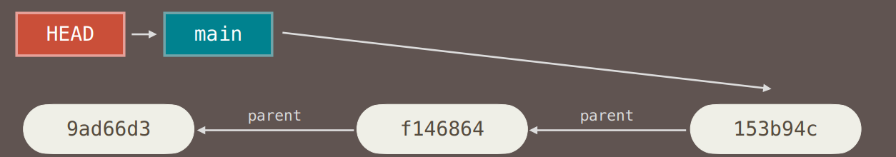
LIVE DEMO (2)
Workflow
git init git status
git add git checkout
git reset git log
git commit git log --oneline --graph --decorate --all
git diff (-- staged)
Commit-hash

Slide 11
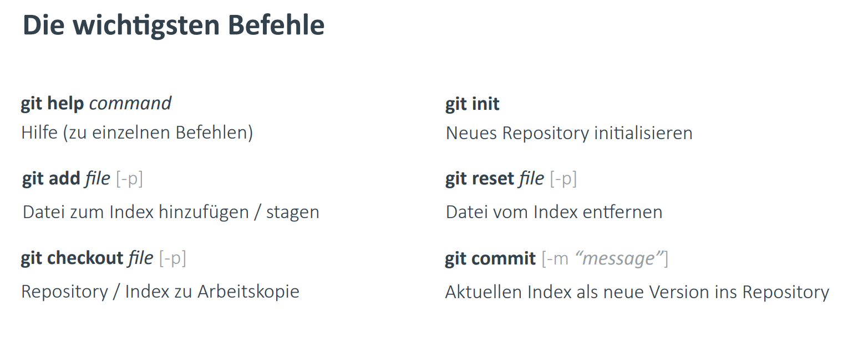
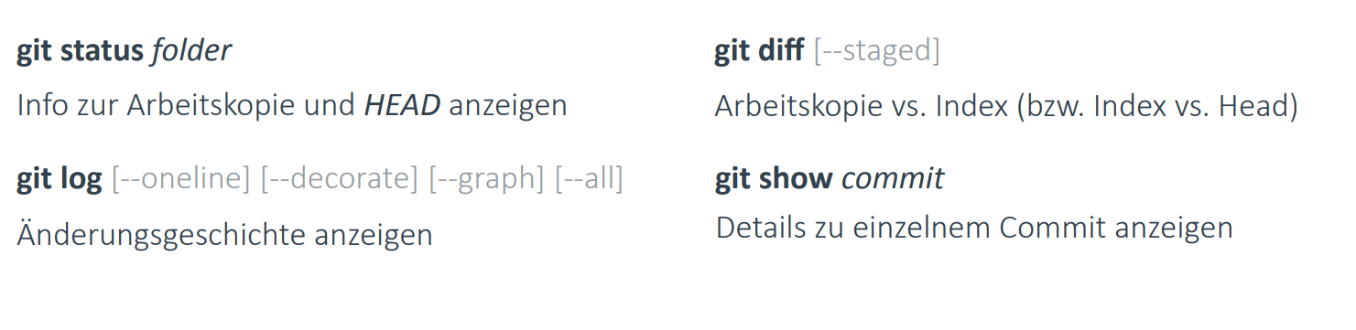

Slide 12

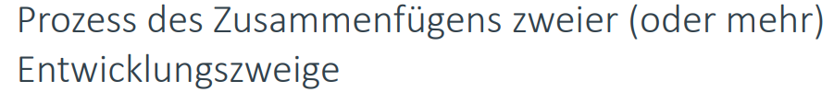

Weitere Begriffe:
Branching
Merging
Rebasing
Git illustriert: Learn Git Branching

Slide 13
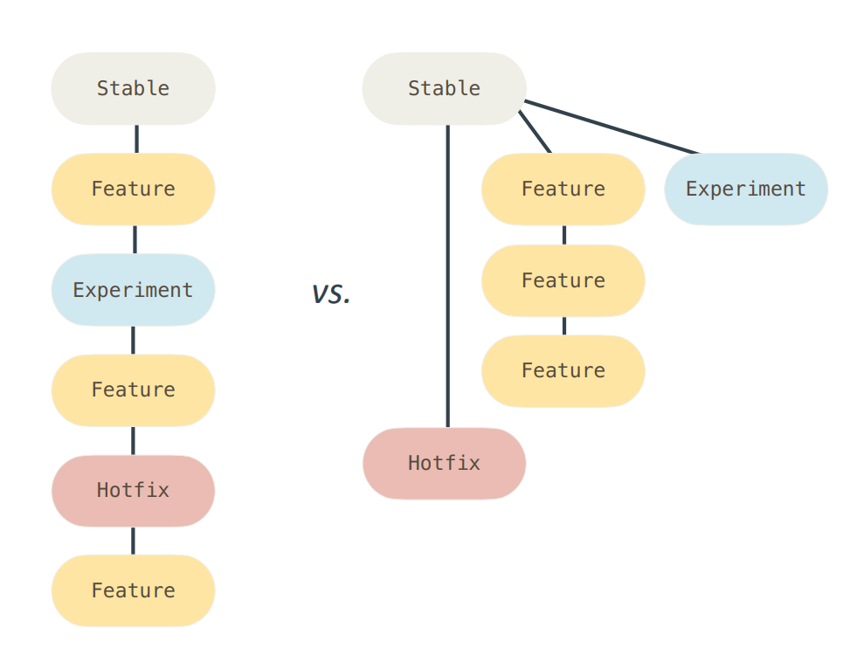
Branching
Git branch […]
Git checkout branch_name
Git merge branch_name

Slide 14
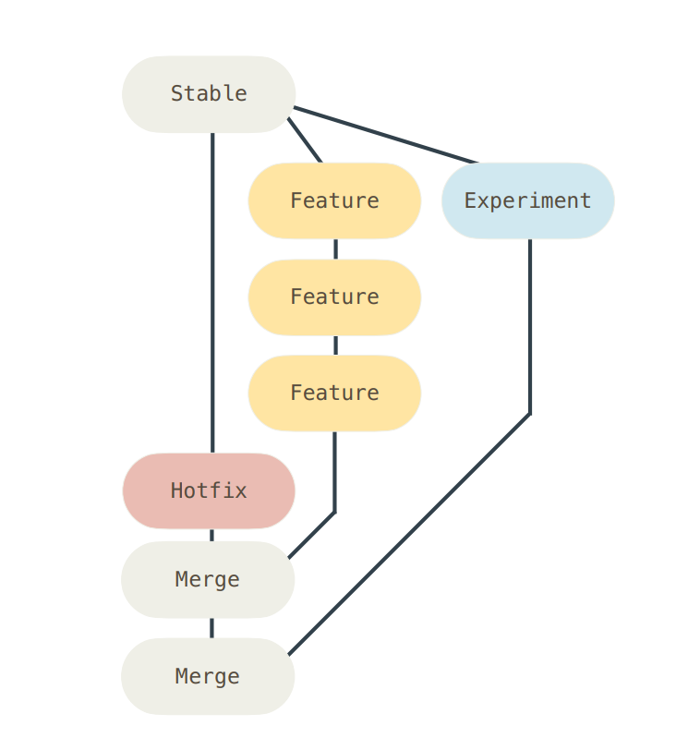
Merging
Pass auf Merge-Konflikte auf!

Slide 15
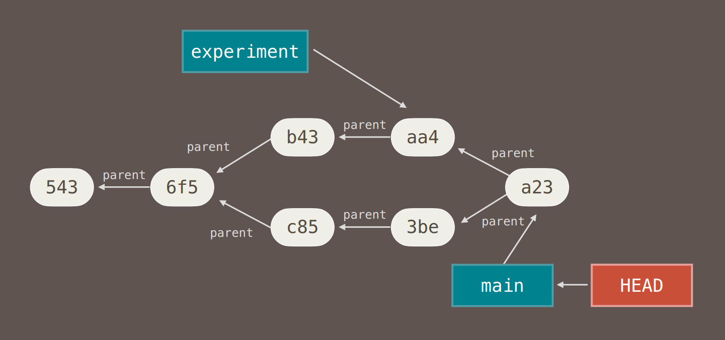
LIVE DEMO (3)

Slide 16
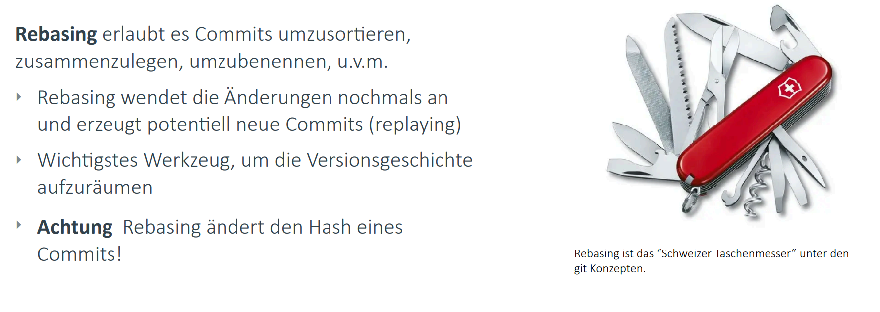
Rebasing
Git rebase branch

Slide 17
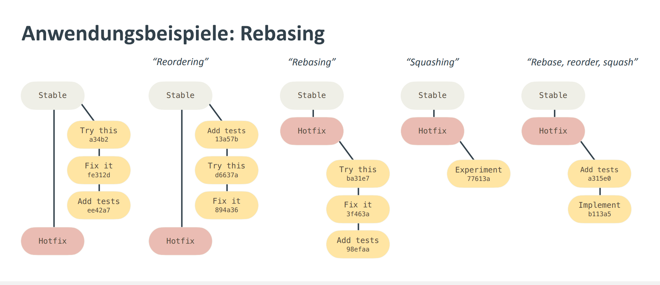

Slide 18
LIVE DEMO (4)

Slide 19
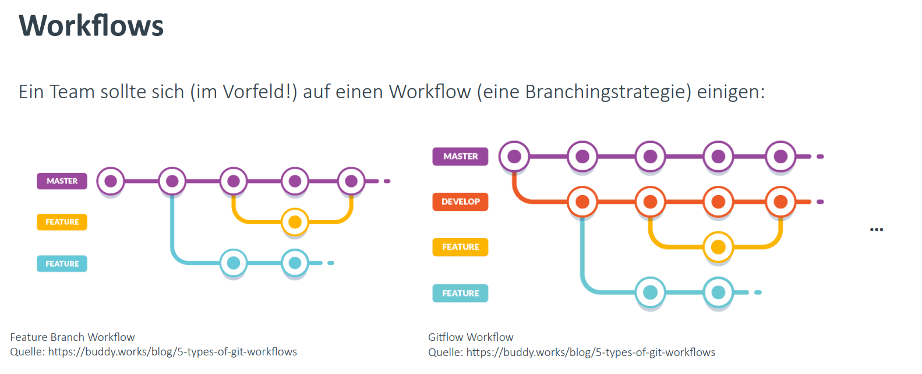

Slide 20
Merge Konflikte Praktisch Vermeiden
Abgedriftete Branches
lieber früh und oft mergen
Kommunizieren innerhalb des Teams

Slide 21
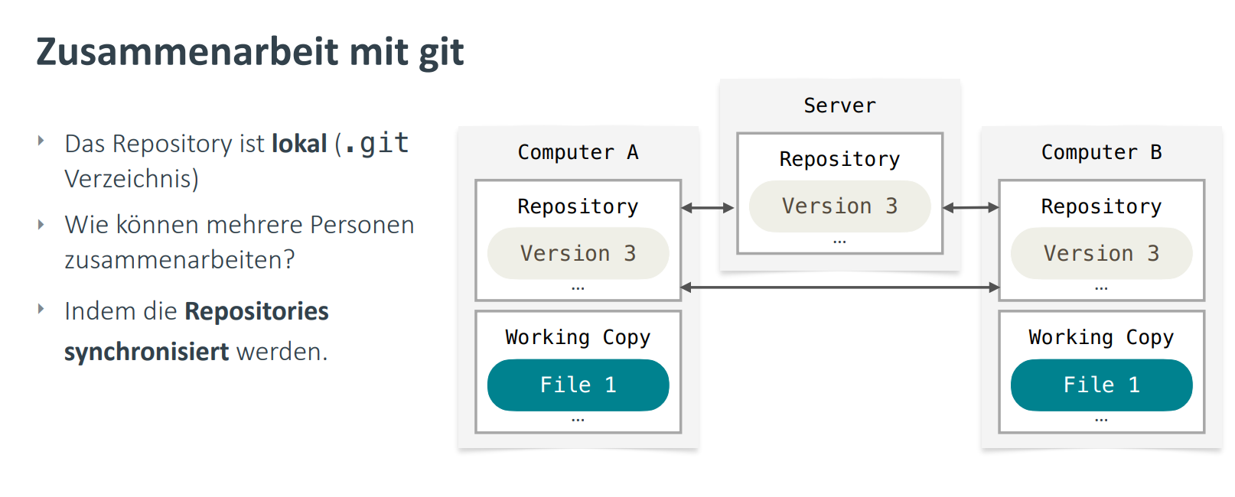
Remote Repositories (auf einem Server wie Github)

Slide 22
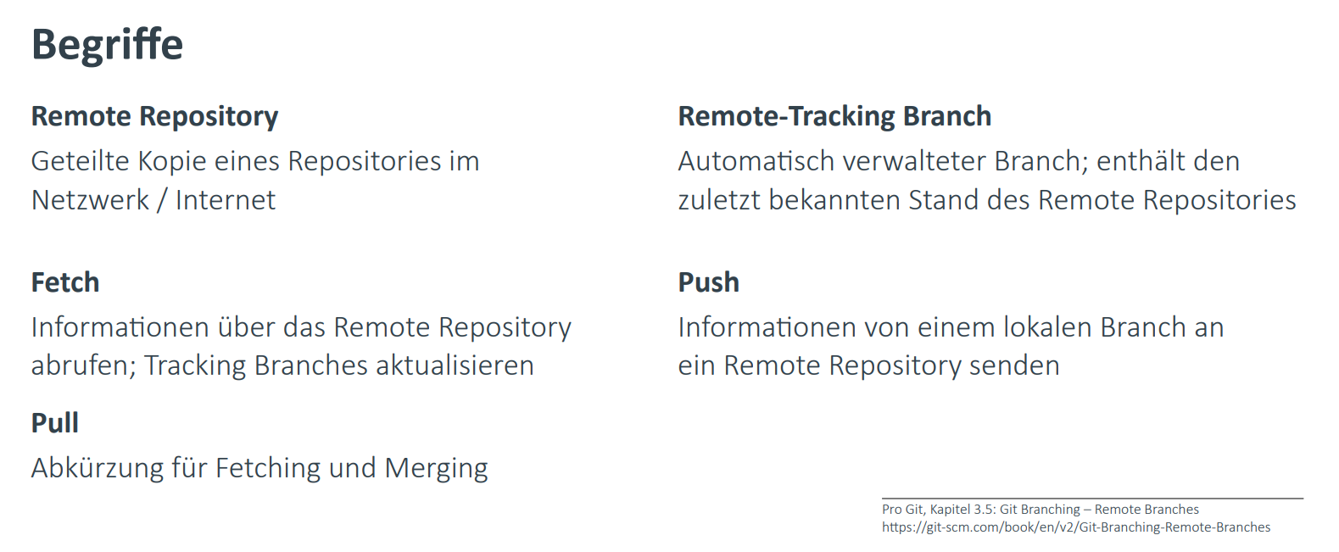

Slide 23
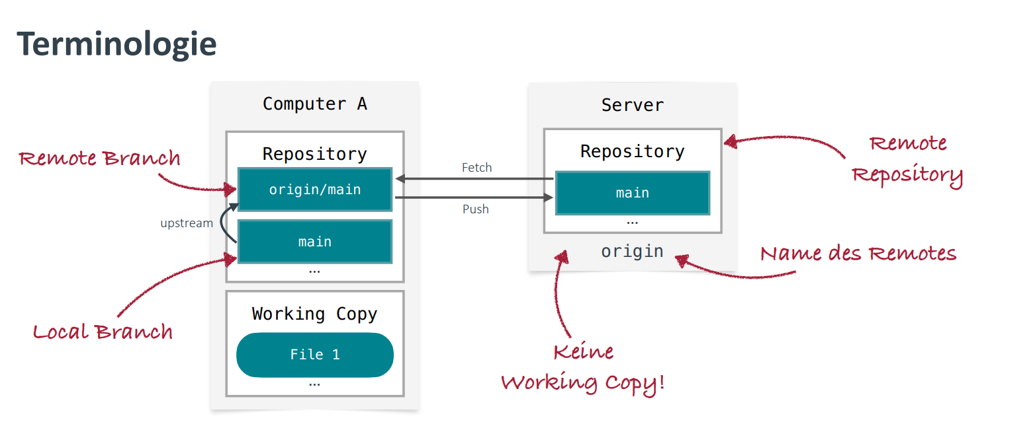

Slide 24
LIVE DEMO (5)
Git clone ...

Slide 25
LIVE DEMO (6)
Git pull and git fetch
git push origin <branch-name>

Slide 26
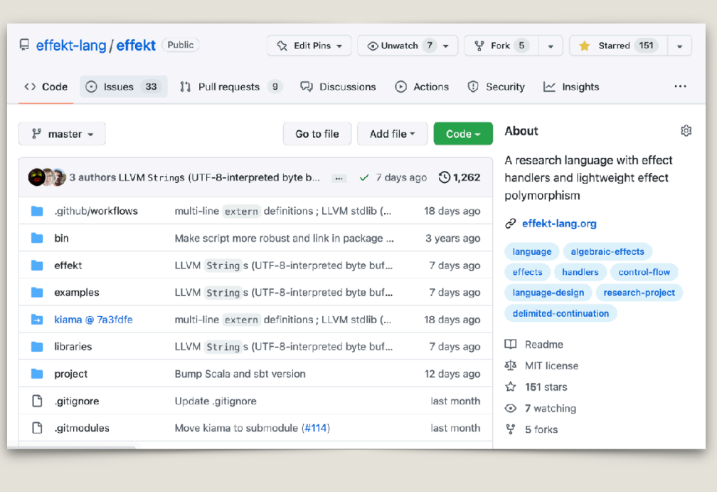
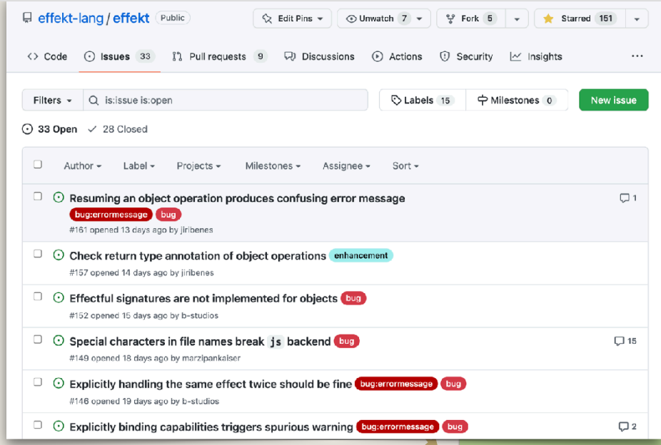
Social coding und Github

Slide 27
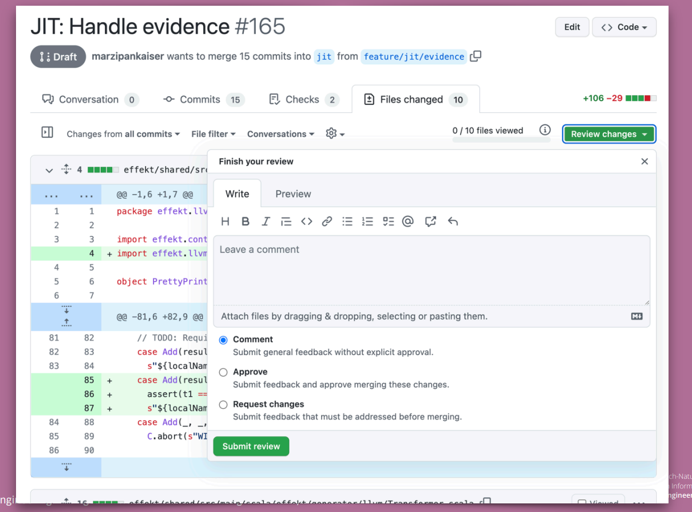
Pull requests

Slide 28
Ein paar Aufgaben …
What is git and is git = github?
When we want to update our local repository to reflect changes made in the remote repository, which command would we use?
What command would we use to change the base of the current branch?
Which files are in the working area? Which ones in the staging area?
git init
touch foo.txt
touch bar.txt
git add foo.txt
git commit -m "This is a really bad commit message"

Slide 29
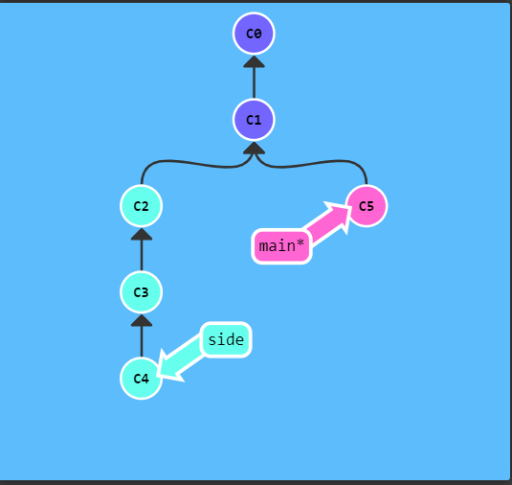
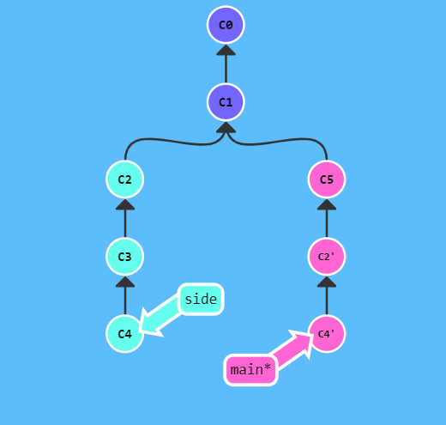
Machen Sie sich mit dem Befehl cherry-pick vertraut und verwenden Sie ihn, um das folgende Bild zu erstellen (stellen Sie sich das erste Bild mit normalen Git-Befehlen vor und verwenden Sie dann cherry-pick im letzten Schritt, um das gewünschte Ergebnis zu erzielen)

Slide 30
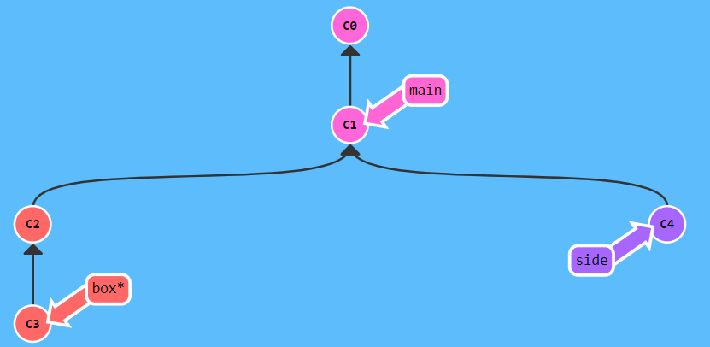
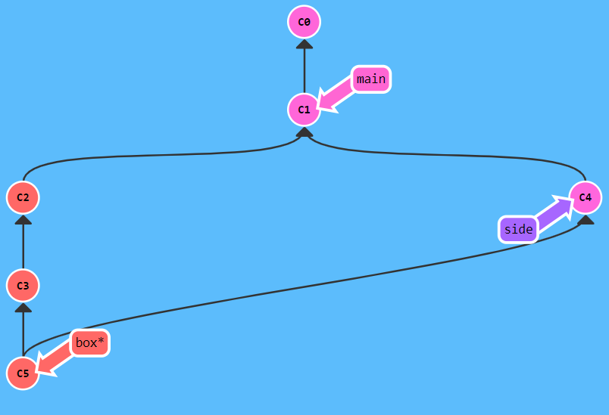
erstellen sie mit Hilfe des Befehls merge das folgende Bild.((stellen Sie sich das erste Bild mit normalen Git-Befehlen vor und verwenden Sie dann merge im letzten Schritt)

